Slide 1
อาณาจักรไบแซนทีน/ไบแซนไทน์ (Byzantine)

Slide 2
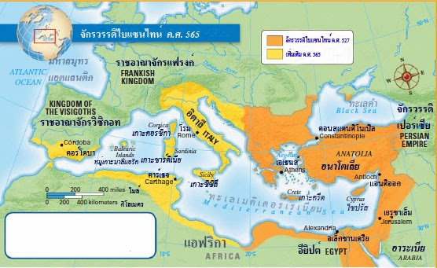

Slide 3
อาณาจักรไบแซนทีน
จักรพรรดิคอนสแตนติน ย้ายเมืองหลวงในปี ค.ศ.330 เรียกว่า โรมันตะวันออก ที่คาบสมุทรอนาโตเลีย เรียกว่า “คอนสแตนติโนเปิล” หรือโรมแห่งที่ 2
สิ้นสุดลงเมื่อปี 1453 โดยพวกออตโตมันเติร์ก และอารยธรรมได้ย้ายไปยังมอสโคว์ หรือโรมแห่งที่ 3
กษัตริย์ พระองค์สำคัญคือ จักรพรรรดิจัสติเนียน (527-565) รวบรวมอาณาจักรเป็นหนึ่งเดียว สร้างระบบกฎหมายที่เรียกว่า “ประมวลกฎหมายของพระเจ้าจัสติเนีย”
ปี 811 ยอมรับว่าจักรพรรดิชาร์ล เลอมาญ คือ จักรพรรดิของโรมันตะวันตก

Slide 4
ผลงานสำคัญ
ด้านศาสนา เกิดนิกายตะวันออก ที่เรียกว่า “ออร์ธอด็อกซ์” จักรพรรดิเป็นตัวแทนของพระเจ้า มีหัวหน้าพระ เรียกว่า “แพทริอาท” แต่จักรพรรดิมีอำนาจเหนือศาสนจักร
ด้านกฎหมาย ประมวลกฎหมาผผผยของพระเจ้าจัสติเนียน
ด้านการก่อสร้าง/สถาปัตยกรรม ที่โดดเด่น คือ วิหารซานต้า โซเฟีย

Slide 5
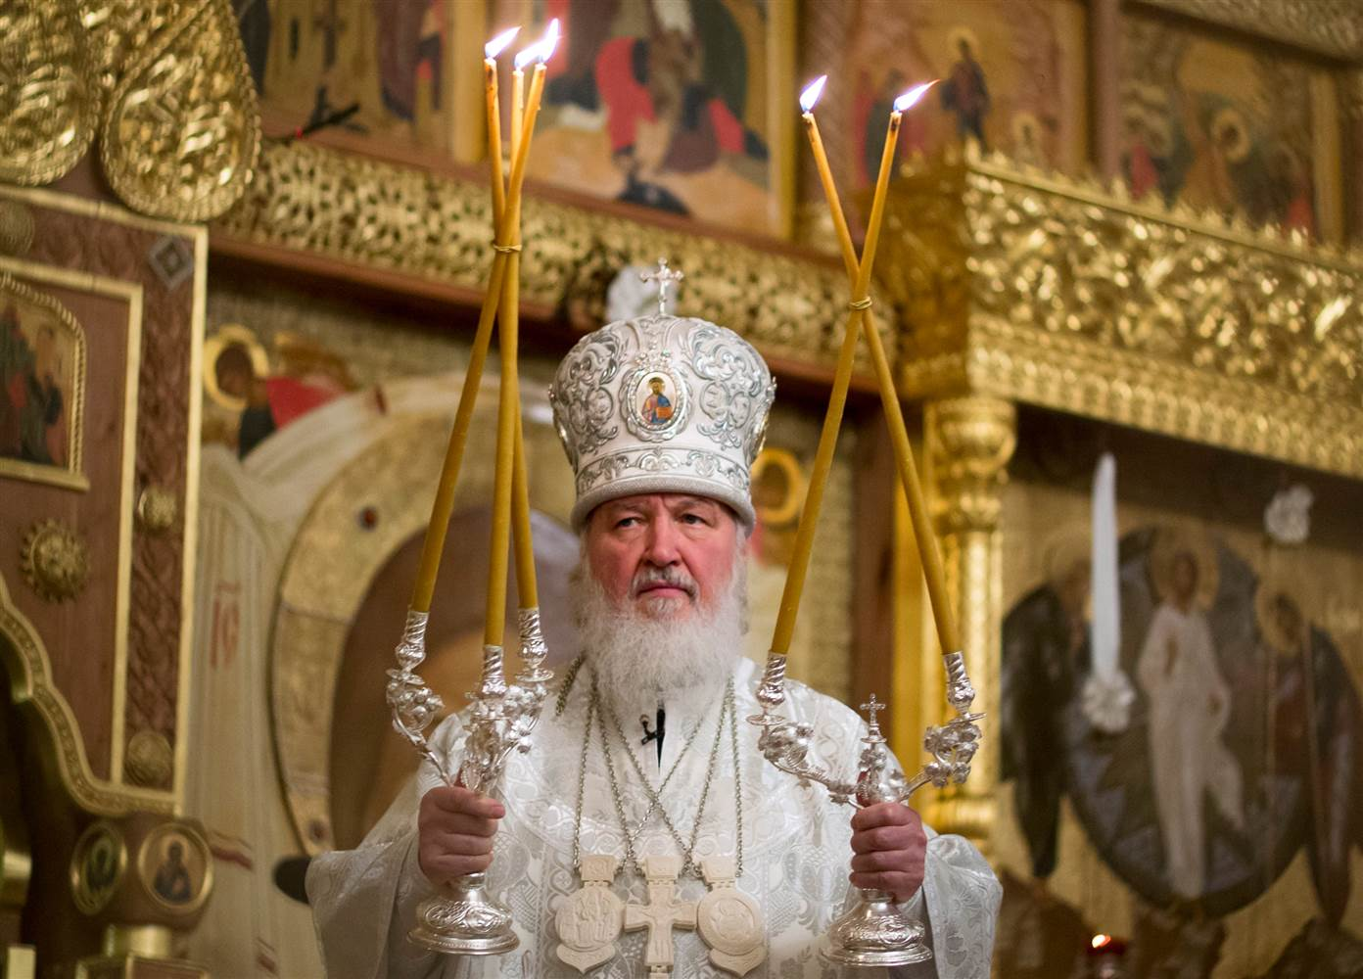

Slide 6
